Slide 1

Microsoft SQL Server 2019
Design & Develop
Masoud Mirzakhani
Senior DW/ ETL/ BI Architect

Slide 2
یکپارچگی اطلاعات
یکتایی
کلید اصلی/ فرعی (Primary\Candidate Key)
اشاره صحیح = آدرس دهی درست
جامعیت ارجاعی (Referential Integrity)
کلید خارجی (Foreign Key)
نوع داده (Data Type)
NULL ability
مقادیر گم شده (Missing Values)

Slide 3
انواع داده
عددی
کاراکتری
تاریخی

Slide 4
انواع داده
عددی
صحیح
اعشاری

Slide 5
انواع داده
عددی
صحیح
TINY INT
SMALL INT
INT
BIG INT

Slide 6
انواع داده - Tiny Int
1 Byte = 8 bit
0 | 0 | 0 | 0 | 0 | 0 | 0 | 0
(0)
1 | 1 | 1 | 1 | 1 | 1 | 1 | 1
(255)

Slide 7
انواع داده - Small Int
0-1 | 0-1 | 0-1 | 0-1 | 0-1 | 0-1 | 0-1 | Sign
0-1 | 0-1 | 0-1 | 0-1 | 0-1 | 0-1 | 0-1 | 0-1
2 Byte = 16 bit (1 Sign bit + 15 Data bit)
-2^15 ~ (2^15) – 1
-32,768 ~ 32,767

Slide 8
انواع داده - Int
0-1 | 0-1 | 0-1 | 0-1 | 0-1 | 0-1 | 0-1 | Sign
0-1 | 0-1 | 0-1 | 0-1 | 0-1 | 0-1 | 0-1 | 0-1
0-1 | 0-1 | 0-1 | 0-1 | 0-1 | 0-1 | 0-1 | 0-1
0-1 | 0-1 | 0-1 | 0-1 | 0-1 | 0-1 | 0-1 | 0-1
4 Byte = 32 bit (1 Sign bit + 31 Data bit)
-2^31 ~ (2^31) – 1
-2,147,283,648 ~ 2,147,283,647

Slide 9
انواع داده - Big Int
0-1 | 0-1 | 0-1 | 0-1 | 0-1 | 0-1 | 0-1 | Sign
0-1 | 0-1 | 0-1 | 0-1 | 0-1 | 0-1 | 0-1 | 0-1
0-1 | 0-1 | 0-1 | 0-1 | 0-1 | 0-1 | 0-1 | 0-1
0-1 | 0-1 | 0-1 | 0-1 | 0-1 | 0-1 | 0-1 | 0-1
0-1 | 0-1 | 0-1 | 0-1 | 0-1 | 0-1 | 0-1 | 0-1
0-1 | 0-1 | 0-1 | 0-1 | 0-1 | 0-1 | 0-1 | 0-1
0-1 | 0-1 | 0-1 | 0-1 | 0-1 | 0-1 | 0-1 | 0-1
0-1 | 0-1 | 0-1 | 0-1 | 0-1 | 0-1 | 0-1 | 0-1
8 Byte = 64 bit (1 Sign bit + 63 Data bit)
-2^63 ~ (2^63) – 1
-9,223,372,036,854,775,808 ~ 9,223,372,036,854,775,807

Slide 10
انواع داده
عددی
صحیح
اعشاری
Exact
Approximate

Slide 11
انواع داده
عددی
صحیح
اعشاری
Exact
Decimal
Numeric

Slide 12
انواع داده - Decimal & Numeric
decimal[ (p[ ,s] )]
numeric[ (p[ ,s] )]
P: مجموع تعداد رقم های صحیح و اعشار
مقدار پیش فرض 18
1 <= p <= 38
S: حداکثر تعداد رقم اعشار
مقدار پیش فرض 1
0 <= s <= p
(-10^38) + 1 ~ (10^38) – 1

Slide 13
انواع داده - Decimal & Numeric
decimal(5,2)
مقدار وارد شده | مقدار ذخیره شده
12345 | 12345
123456 | Error: Arithmetic Overflow
12345.6 | 12345
1234.5 | 1234.5
123.45 | 123.45
12.345 | 12.34
1.2345 | 1.23

Slide 14
انواع داده - Decimal & Numeric
Storage Bytes | Precision
5 | 1 ~ 9
9 | 10 ~ 19
13 | 20 ~ 28
17 | 29 ~ 38
تفاوت Decimal و Numeric

Slide 15
انواع داده
عددی
صحیح
اعشاری
Exact
Approximate
Float
Real

Slide 16
انواع داده - Float
float [ (n) ]
در SQL Server این نوع داده، از روش نماد علمی برای ذخیره سازی اعداد استفاده می کند:
x = m * 10^e
2,350,000 = 2.35 * 10^6
0.000,875,4 = 8.754*10^-4
عدد x =
مانتیس یا ارقام معنی دار m = mantissa
توان e = exponent

Slide 17
انواع داده - Float
تفکیک فضا (بیت) | فضا (بایت) | تعداد ارقام | مقدار n | عنوان
علامت: 1 بیت مانتیس: 23 بیت توان: 8 بیت | 4 | 7 | 1-24 | Single Precision
علامت: 1 بیت مانتیس: 52 بیت توان: 11 بیت | 8 | 15 | 25-53 | Double Precision
float [ (n) ]
پارامتر n مشخص کننده تعداد بیت هایی است که برای ذخیره سازی ارقام مانتیس استفاده می شود.
اختیاری است.
عددی بین 1 تا 53 است.
اگر مشخص نشود، 53 در نظر گرفته می شود.

Slide 18
انواع داده - Real
نوع دادهreal مترادفfloat(24) است.
تفکیک فضا (بیت) | فضا (بایت) | تعداد ارقام | مقدار n | عنوان
علامت: 1 بیت مانتیس: 23 بیت توان: 8 بیت | 4 | 7 | 24 | Single Precision
انواع داده float و real، در بسیاری موارد اعداد را به صورت واقعی ذخیره نمی کند.
تقریب بسیار نزدیکی از آن ها را نگهداری می کند.
در مواردی که دقت بالای عددی مورد نیاز است، استفاده از این انواع داده توصیه نمی شود.

Slide 19
انواع داده
کاراکتری
CHAR
NCHAR
VARCHAR
NVARCHAR

Slide 20
انواع داده - Char
1 Character
1 Byte = 8 bit
1 Byte
8 bit
2^8 = 256
CHAR(n)
1<= n <= 8000
1 is Default
CHAR(MAX) = text: 2GB

Slide 21
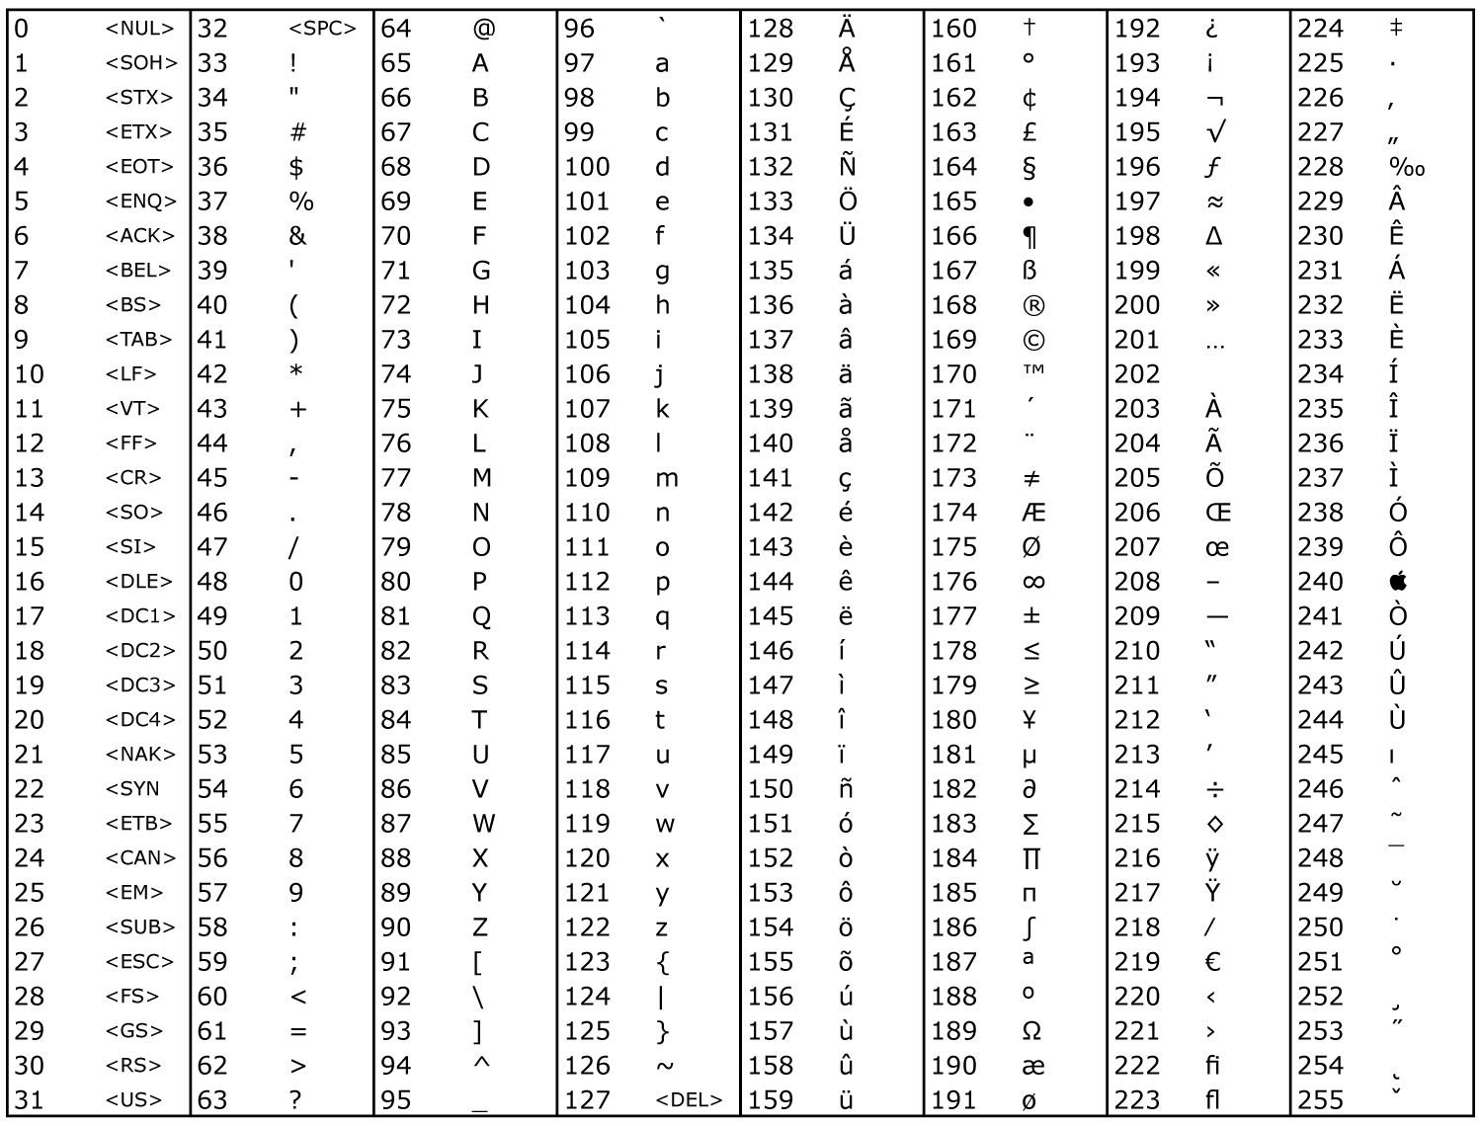
انواع داده - Char
Code Page
COLLATION

Slide 22
انواع داده - Char
 |  |  |  |  | I | L | A
CHAR(16)
ALI
16 Byte

Slide 23
انواع داده - Char
H | G | F | E | D | C | B | A
P | O | N | M | L | K | J | I
CHAR(16)
ABCDEFGHIJKLMNOPQRSTU
16 Byte

Slide 24
انواع داده - NChar
1 Character
2 Byte = 16 bit
2 Byte
16 bit
2^16 = 65,536
NCHAR(n)
1<= n <= 4000
1 is Default
nchar(MAX) = ntext: 2 GB

Slide 25
انواع داده - NChar
 |  |  |  |  | I | L | A
NCHAR(16)
ALI
32 Byte

Slide 26
انواع داده - VarChar
1 Character
1 Byte = 8 bit
VARCHAR(n)
1<= n <= 8000
1 is Default

Slide 27
انواع داده - VarChar
 |  |  |  |  | I | L | A
VarCHAR(16)
ALI
3 Byte

Slide 28
انواع داده - NVarChar
1 Character
2 Byte = 16 bit
NVARCHAR(n)
1<= n <= 4000
1 is Default

Slide 29
انواع داده - NVarChar
 |  |  |  |  | I | L | A
NVARCHAR(16)
ALI
6 Byte

Slide 30
انواع داده
MAX | Code Page | Size | Fix/Variable | Title
8000 | وابسته | 1 Byte | Fix | CHAR
8000 | وابسته | 1 Byte | Variable | VARCHAR
4000 | مستقل | 2 Byte | Fix | NCHAR
4000 | مستقل | 2 Byte | Variable | NVARCHAR
کدام نوع بهتر است؟

Slide 31
انواع داده
عددی
کاراکتری
تاریخی
Date
DateTime
DateTime2
SmallDateTime
Time

Slide 32
انواع داده - Date & Time
Accuracy | Size | To | From | Data Type
1 Day | 3 Bytes | 9999/12/31 | 01/01/01 | Date
.000 .003 .007 | 8 bytes | 9999/12/31 | 1753/01/01 | DateTime
100 ns | 9 Bytes | 9999/12/31 | 01/01/01 | DateTime2

Slide 33
Data Integrity
Unique => PK
Search
Reference => FK
Search

Slide 34
Data Search
Not Sorted Data
Sorted Data

Slide 35
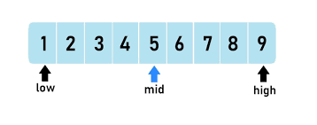
Data Search

Slide 36
Data Integrity
Unique: PK
Search => Sort => Index
Reference: FK
Search => Sort => Index

Slide 37
Index
Clustered
Non Clustered
Column Store

Slide 38
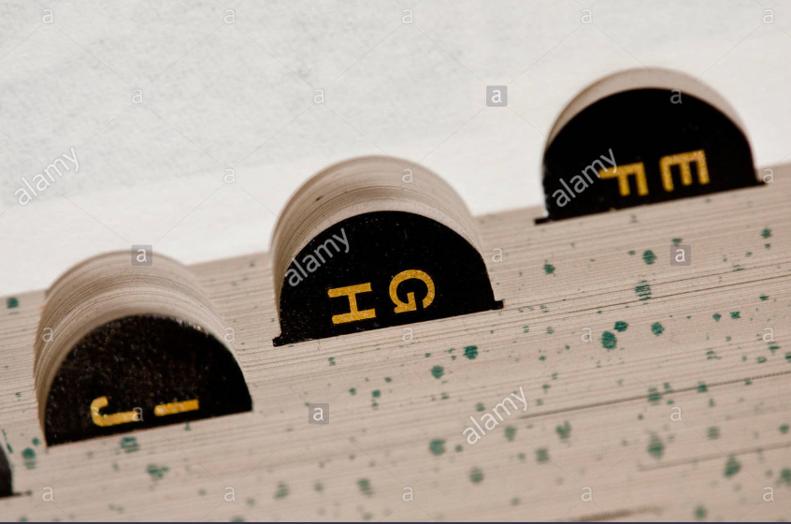
Index - Clustered

Slide 39
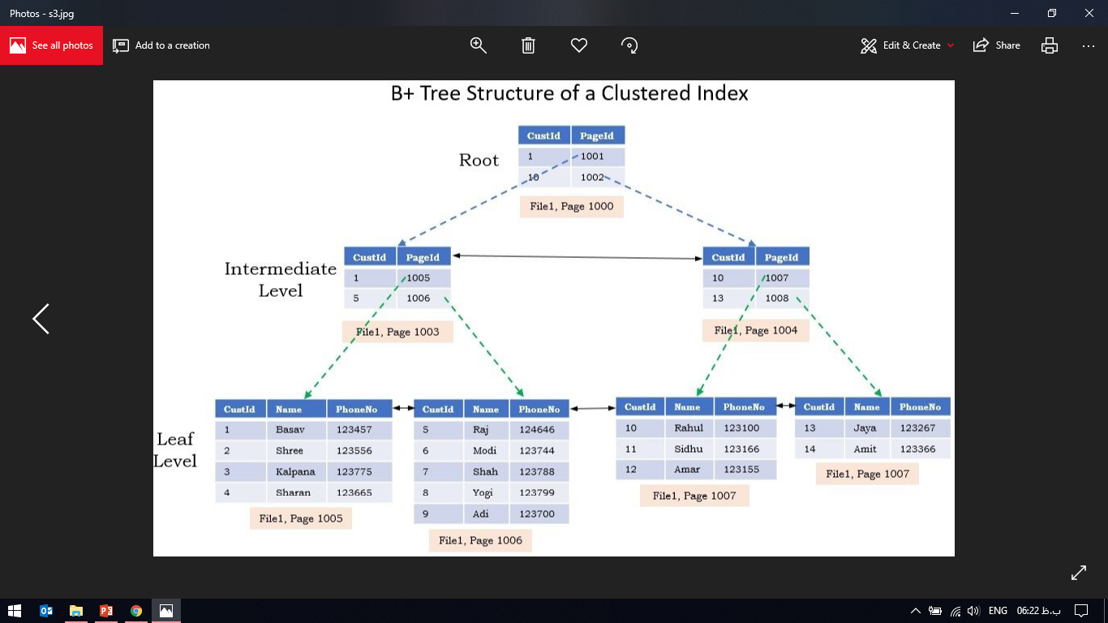
Index - Clustered

Slide 40
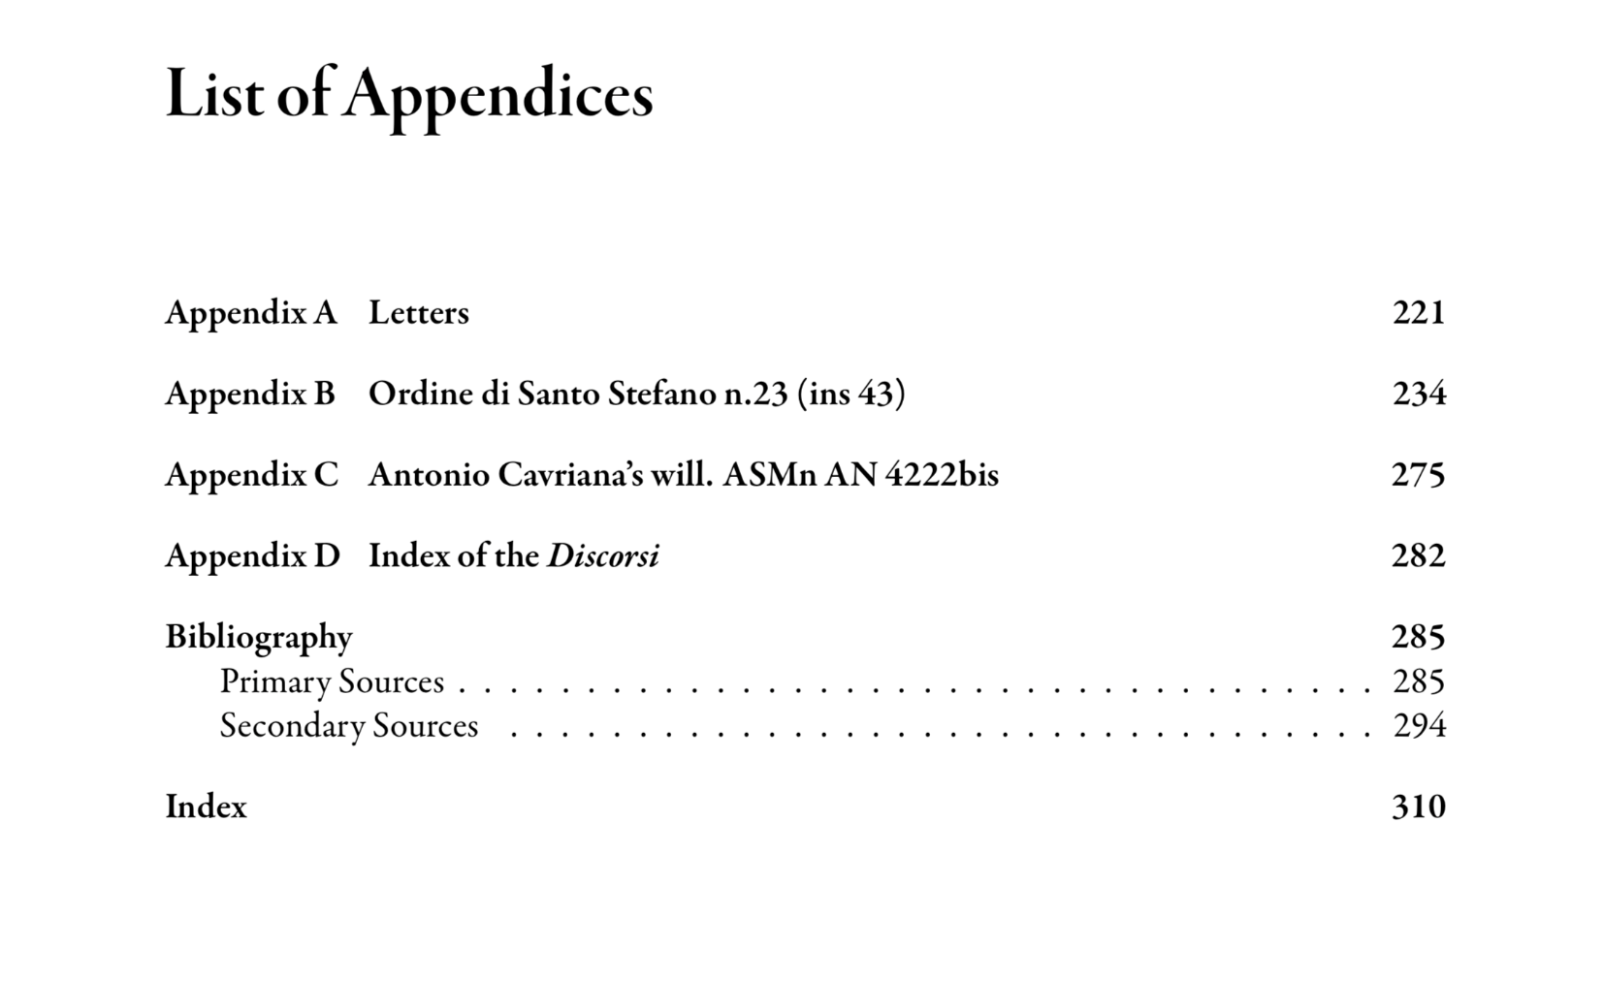
Index - NonClustered

Slide 41
Index - NonClustered
.. | Sex | Location | DOB | LastName | FirstName | ID
 |  |  |  |  | Hasan | 1
 |  |  |  |  | Ali | 2
 |  |  |  |  | Ahmad | 3
 |  |  |  |  | Ali | 4
 |  |  |  |  | Hasan | 5
 |  |  |  |  | Ahmad | 6
 |  |  |  |  | Hosein | 7
FirstName | IDs
Ahmad | 3, 6
Ali | 2, 4
Hasan | 1, 5
Hosein | 7

Slide 42
Data Integrity
Unique
Search => Index
Reference
Search => Index
KEY
Unique => Index
Referential Integrity
Foreign Key → Key

Slide 43
Database Best Practices
PRIMARY KEY
INTEGER
Auto Number = IDENTITY(1,1)
Clustered Index
Simple, No Composite
Name: ID

Slide 44
Database Best Practices
UNIQUE KEY = Candidate Key = Surrogate Key
Don’t Create
Create UNIQUE INDEX

Slide 45
Database Best Practices
FOREIGN KEY
References Only PK (NOT UK)

Slide 46
Database Best Practices
Use SCHEMA
Naming Convention: 3 CAPITAL CHARAHTER
INV = Inventory
GNR = General
HRM = Human Resource Management

